Slide 1


Nombre
Del Proyecto

Slide 2









CHEF TABLE
Oscar Eliecer Ramírez Aguirre
Alexander Valbuena Daza
William Steven Rodríguez Rodríguez
Ángel Eduardo Medina Rojas
Servicio Nacional de Aprendizaje –SENA, Centro de Electricidad Electrónica y Telecomunicaciones
Técnico en Programación de Software - TPS, Primer Trimestre
Instructor Albeiro Ramos Bogotá, 25 de marzo de 2023

Slide 3


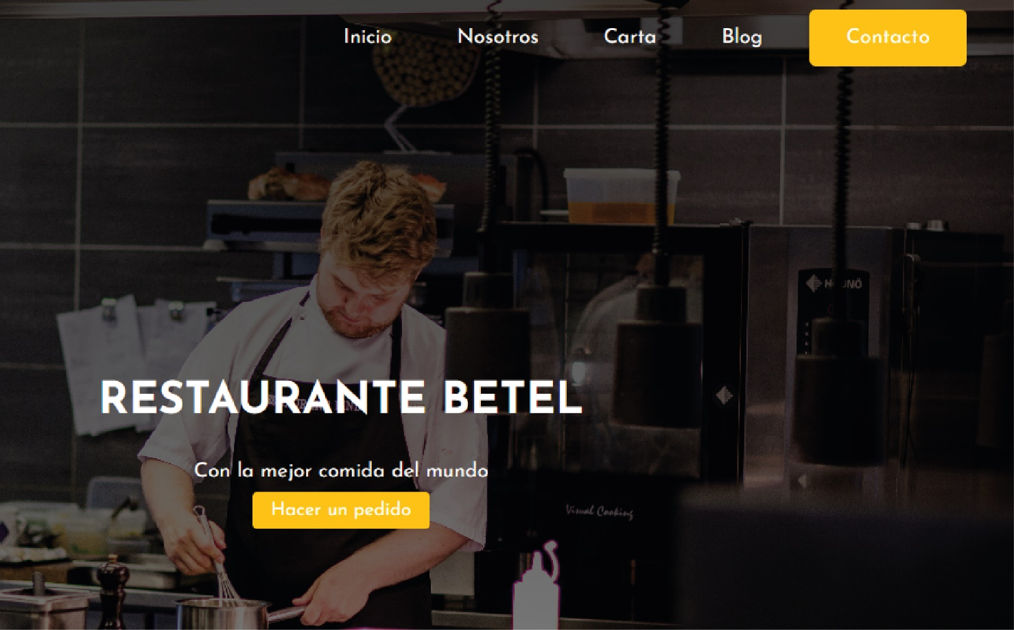
Introducción
Hoy por hoy los restaurantes se muestran más interesados en la implementación de una aplicación que genere un desarrollo administrativo y en conjunto que ayude al funcionamiento del restaurante, sabiendo que el buen servicio comienza desde la atención al cliente, por lo que se debe trabajar desde la raíz del negocio y mantener clara la idea de que debemos llevar una buena atención y prestar el servicio adecuado.
Nuestro sistema se enfoca en la organización del establecimiento de comercio y la proyección de que tiene que generar más ventas por el servicio que se preste y así mismo se da resultados positivos ya que el aplicativo cuenta con un sistema que ayuda a generar de manera clara toda la organización que se necesite un restaurante desde los inventarios hasta los pedidos por parte de los clientes del restaurante.

Slide 4


CHEF TABLE
Problema Objetivos Justificación Alcance Delimitación
Entregables Trimestre

Slide 5


Problema
Párrafo o separación por punto describiendo (máximo 6 líneas por párrafo):
El restaurante Betel con 7 años de antigüedad ubicada en la ciudad de Bogotá D.C en la localidad de Usme (Dg 91 a bis Sur #14h-13) es un restaurante que opera actual mente los 7 días de la semana se dedica a la preparación de alimentos para desayunos y almuerzos.
los procesos en los que se van a intervenir son inventarios, reservas, gestión de comandas, gestión de menú.
El análisis de la información: Entrevista.
Las necesidades encontradas, inventarios: no se lleva un orden consecutivo de cada producto y algunas veces no se genera la orden de compra para abastecer el inventario faltante, gestión de comandas: el comensal no tiene claro que tipo de menú que esta disponible, gestión de menú: el menú es descrito por el mesero por lo tanto no hay un menú físico que ofrecer o carta menú, reservas: estas no tienen un orden especifico ya que manejan horas pico y por lo general los clientes llegan a una misma hora y esto genera congestión en el establecimiento.

Slide 6


Objetivo General
Desarrollar un sistema de información web que permita controlar el inventario, reservas y comandas de pedidos para el restaurante Betel.
Objetivo Específicos
Gestionar los Usuarios de la Empresa Restaurante Betel.
Gestionar inventarios de la Empresa.
Gestionar las reservas.
Gestionar comandas.
Gestionar el menú digital.
Gestionar los reportes gráficos e impresos de
la Empresa

Slide 7
Justificación
Párrafo o separación por punto describiendo (máximo 6 líneas por párrafo):
La solución: Se propone el desarrollo de un Sistema de Información Web denominado CHEF TABLE que sirva como herramienta software de apoyo al seguimiento de los Procesos de inventarios, comandas, gestión de usuarios, reservas y menú digital de la Empresa RESTAURANTE BETEL.
La importancia del Sistema: Permitirá la gestión de administrador, jefe de cocina, mesero como usuarios de la Empresa BETEL. En Proceso INVENTARIOS los Perfiles Usuario administrador y jefe de cocina podrán verificar el estado de los productos faltantes del establecimiento y asi el Sistema proporcionara un mejor control. En comandas los Perfiles Usuario jefe de cocina y mesero podrán verificar el menú solicitado del comensal sin retrasos para que asi el Sistema otorgue agilidad en el proceso. En RESERVAS los Perfiles Usuario ADMINISTRADOR Y MESERO podrán verificar la mesa disponible y el horario solicitado del comensal sin retrasos para que asi el Sistema otorgue agilidad en el proceso. En menú digital los Perfiles Usuario jefe de cocina, adminidtrador y mesero podrán verificar el menú diario para ofrecer al comensal sin retrasos para que asi el Sistema otorgue agilidad en el proceso. Finalmente, facilitará la gestión de reportes gráficos e impresos, necesarios para la toma de decisiones del personal administrativo de la Empresa RESTAURANTE BETEL.
El aporte al Sector: El Sistema CHEF TABLE servirá como aporte al sector DE RESTAURANTES, como solución a la problemática en la gestión de los procesos dentro del establecimiento.

Slide 8
Alcance
Párrafo o separación por punto describiendo (máximo 6 líneas por párrafo):
Qué hace el Sistema: Operaciones que los perfiles pueden hacer (ModProceso1, ModProceso2, ModProceso3)
Qué NO hace el Sistema: Operaciones que NO va hacer el Sistema (ModProceso4, ModProceso5).
Tecnologías: Descripción de tecnologías del proyecto (Arquitectura de software, patrones de diseño, Back-End, Frond-End, librerías, frameworks, entre otros)
NOTA: No se usan viñetas o numeración, a menos que sea para contar o describir una serie de pasos. Se pueden utilizar imágenes de apoyo.

Slide 9
Delimitación
Párrafo o separación por punto describiendo (máximo 6 líneas por párrafo):
El cronograma: Hasta dónde va el proyecto en términos de Tiempo, actividades, evidencias, responsables, entre otros (Revisar concepto de Modelo Gantt)
NOTA: No se usan viñetas o numeración, a menos que sea para contar o describir una serie de pasos. Se pueden utilizar imágenes de apoyo.

Slide 10
Entregables Proyecto Formativo por Trimestre
Primer Trimestre
Plan de Proyecto
Levantamiento de Información
Diagrama de Procesos
IEEE-830 o Historias de Usuario
Diagrama Casos de Uso
Casos de Uso Extendido
Diagrama de Clases
Prototipo No Funcional
Patrón de Diseño
Entregables
Tercer Trimestre
Planeación de Pruebas
Ejecución de Pruebas
Entregables
Cuarto Trimestre
Manual de Usuario
Sistema de Información Web – Remoto
Entregables
Cuarto Trimestre
Segundo Trimestre
Manual de Instalación
Configuración del Servidor de Aplicaciones
Configuración del Servidor de BBDD
Entregables
Modelo Entidad Relación
Modelo Relacional
Diccionario de Datos
Script de la BBDD
Sentencias DDL
Consultas DML
Automatización de la BBDD
Sistema de Información Web - Local
Entregables

